Slide 1
RECOVERY EU
Influenza Behandeling
V1.0 2024-01-24

Slide 2
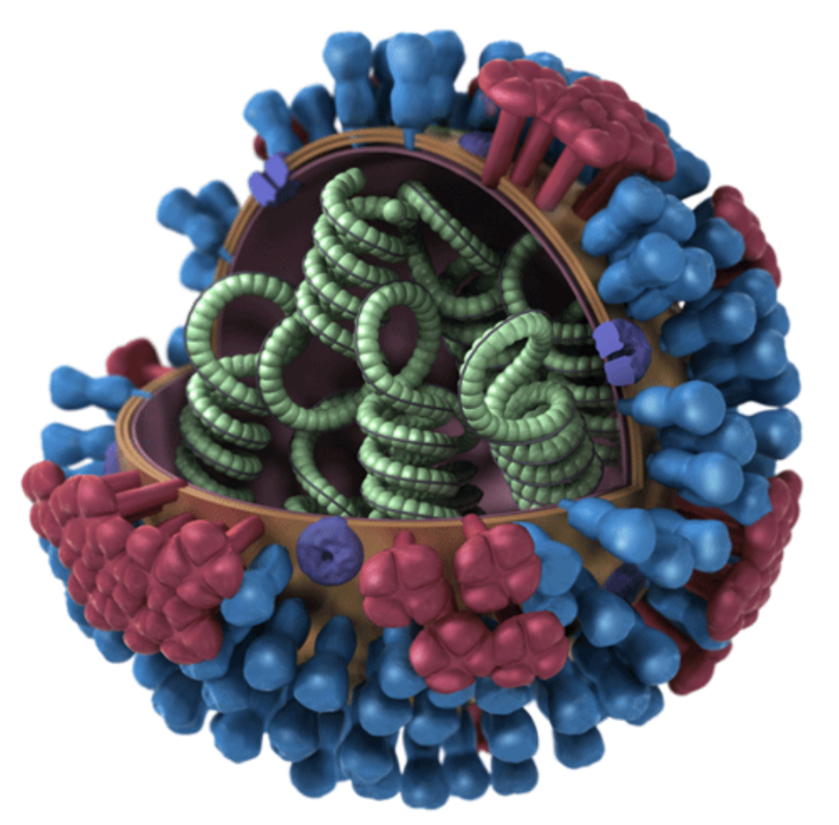
Influenza, achtergrond
Seizoensgebonden influenza (griep) loopt dodelijk af voor ~400.000 mensen/jaar wereldwijd (waarvan een derde jonger dan 65 jaar)
Een grieppandemie kan potentieel tientallen miljoenen slachtoffers eisen
RECOVERY & en andere onderzoeken hebben snel levensreddende behandelingen geïdentificeerd voor COVID-19 dankzij duizenden gerandomiseerde patiënten
Meerdere andere veelbelovende behandelingen werden als niet werkzaam herkend
Anders dan bij COVID-19 ontbreken voor influenza de goede (= gerandomiseerde) studies om de behandeling op te baseren

Slide 3
Toelatingseisen voor RECOVERY
Ziekenhuispatiënten van 18 jaar of ouder
Longontsteking, bv.
  Typische symptomen van een nieuwe infectie van de luchtwegen (hoest, kortademigheid, koorts, enz.); en
  Objectief aangetoonde acute longaandoening (door bv. verandering in X-ray/CT/echo, hypoxie, lichamelijk onderzoek); en
  Andere oorzaken onwaarschijnlijk of uitgesloten (bv. hartfalen)
  Het gaat echter om een klinische diagnose, gesteld door de behandelend arts (deze criteria zijn een richtlijn)
Een van de volgende diagnoses:
  Aangetoonde SARS-CoV-2 infectie (COVID-19 vergelijkingen niet open in de EU)
  Aangetoonde infectie door influenza A of B
  Community-acquired pneumonie met geplande antibiotica kuur (geen vermoeden van COVID-19/influenza/PCP/TB)
Geen voorgeschiedenis waardoor deelname riskant kan zijn voor de patiënt
De behandelend arts is van mening dat geen van de behandelingen binnen het onderzoek specifiek geïndiceerd of gecontra-ïndiceerd is

Slide 4
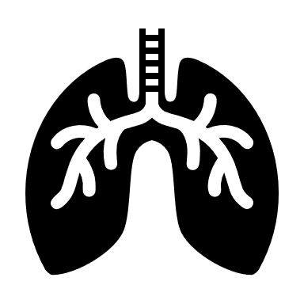

Opzet van RECOVERY: Kernprotocol V27.0 (inclusief niet-EU vergelijkingen)
OPGENOMEN PATIËNTEN MET PNEUMONIE
COVID-19 hoge dosis corticosteroïdenvergelijking (patiënten aan NIV of IMV)
Community-acquired pneumonie (CAP) corticosteroïdenvergelijking
ANALYSE
Sotrovimab vergelijking
E
Hoge dosis dexamethason
Normale zorg (standarddosis corticosteroïden)
J
Sotrovimab
Normale zorg zonder sotrovimab
M
Dexamethason
Normale zorg zonder corticosteroïden
of
of
of
Patiënten met aangetoonde SARS-CoV-2 (NIET OPEN IN DE EU)
Patiënten met CAP (geen vermoeden van SARS-CoV-2/influenza/PCP/TB)
R
Uitkomst na 28 dagen en na 6 maanden
Mortaliteit
Tijdsduur tot levend verlaten van het ziekenhuis
Verloop naar beademing of overlijden
Baseline-metingen verzameld, geschiktheid vastgesteld
1:1 randomisatie in elk van de passende vergelijkingen
Baloxavir vergelijking
MOMENTEEL NIET OPEN IN DE EU
Influenza corticosteroïdenvergelijking (patiënten met hypoxie)
Oseltamivir vergelijking
G
Baloxavir
Normale zorg zonder Baloxavir
H
Oseltamivir
Normale zorg zonder Oseltamivir
I
Dexamethason
Normale zorg zonder corticosteroïden
of
of
of
Patiënten met aangetoonde INFLUENZA

Slide 5
Opzet van RECOVERY:
EU influenzavergelijkingen
OPGENOMEN PATIËNTEN MET PNEUMONIE
COVID-19 hoge dosis corticosteroïdenvergelijking (patiënten aan NIV of IMV)
Community-acquired pneumonie (CAP) corticosteroïdenvergelijking
ANALYSE
Sotrovimab vergelijking
E
Hoge dosis dexamethason
Normale zorg (standarddosis corticosteroïden)
J
Sotrovimab
Normale zorg zonder sotrovimab
M
Dexamethason
Normale zorg zonder corticosteroïden
of
of
of
Patiënten met aangetoonde SARS-CoV-2 (NIET OPEN IN DE EU)
Patiënten met CAP (geen vermoeden van SARS-CoV-2/influenza/PCP/TB)
R
Uitkomst na 28 dagen en na 6 maanden
Mortaliteit
Tijdsduur tot levend verlaten van het ziekenhuis
Verloop naar beademing of overlijden
Baseline-metingen verzameld, geschiktheid vastgesteld
1:1 randomisatie in elk van de passende vergelijkingen
Baloxavir vergelijking
MOMENTEEL NIET OPEN IN DE EU
Influenza corticosteroïdenvergelijking (patiënten met hypoxie)
Oseltamivir vergelijking
G
Baloxavir
Normale zorg zonder Baloxavir
H
Oseltamivir
Normale zorg zonder Oseltamivir
I
Dexamethason
Normale zorg zonder corticosteroïden
of
of
of
Patiënten met aangetoonde INFLUENZA

Slide 6
Oseltamivir (TAMIFLU)

Slide 7
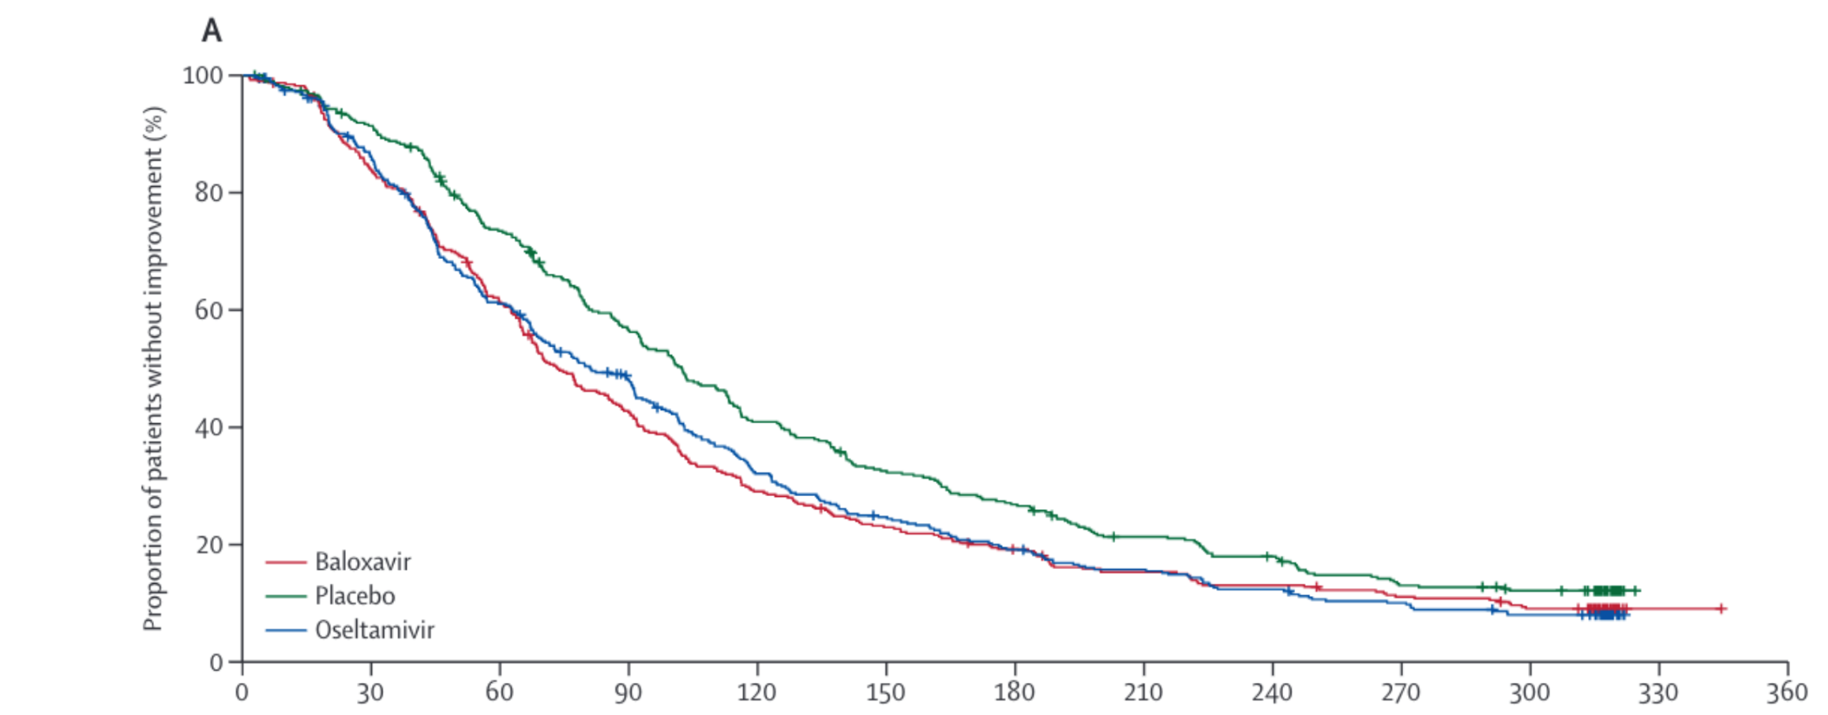
Oseltamivir (Tamiflu)
Achtergrond
Oseltamivir is een neuraminidase-inhibitor (NAI)
Neuraminidase is nodig voor het afsnoerproces waardoor nieuwe virusdeeltjes de geïnfecteerde cel verlaten, dus NAI's verstoren deze stap van de virale groeicyclus
Oseltamivir verkort de tijdsduur van griepsymptomen met ~16 uur, als de toediening start binnen 48 uur na de eerste symptomen
% zonder verbetering van de symptomen
Baloxavir
Placebo
Oseltamivir
Ison MG et al. Lancet Infect Dis. 2020 Oct;20(10):1204-1214. PMID32526195
Tijdsduur vanaf begin van de behandeling (uur)

Slide 8
Oseltamivir (Tamiflu)
Achtergrond
Uit sommige observatiestudies blijkt een gunstig effect van oseltamivir voor ziekenhuispatiënten, maar uit andere niet, en gerandomiseerde studies ontbreken.^{1,2}
De gegevens uit observatiestudies lijden onder biases die niet betrouwbaar te omzeilen zijn
Tijdens de pandemie is gebleken dat observatiegegevens voor meerdere COVID-19-behandelingen misleidend waren (bv. azitromycine, plasma van convalescenten), en weerlegd zijn door latere grootschalige gerandomiseerde studies
Zonder gegevens uit gerandomiseerde studies blijft de onzekerheid bestaand over de werkzaamheid en veiligheid van oseltamivir voor ziekenhuispatiënten
1 Muthuri SG, et al. Lancet Respir Med. 2014 May;2(5):395-404. PMC6637757
2 Heneghan CJ, et al. Health Technol Assess. 2016 May;20(42):1-242. PMC4904189

Slide 9
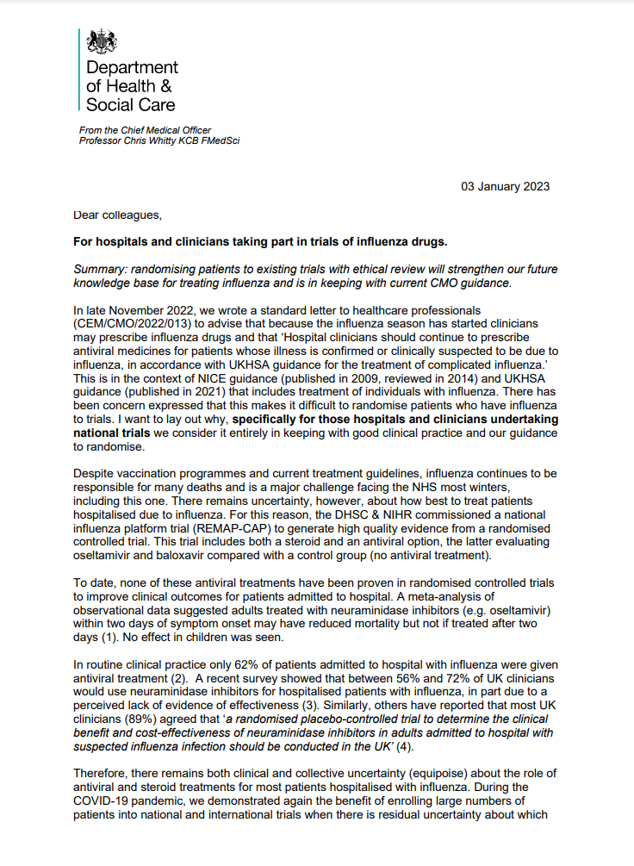
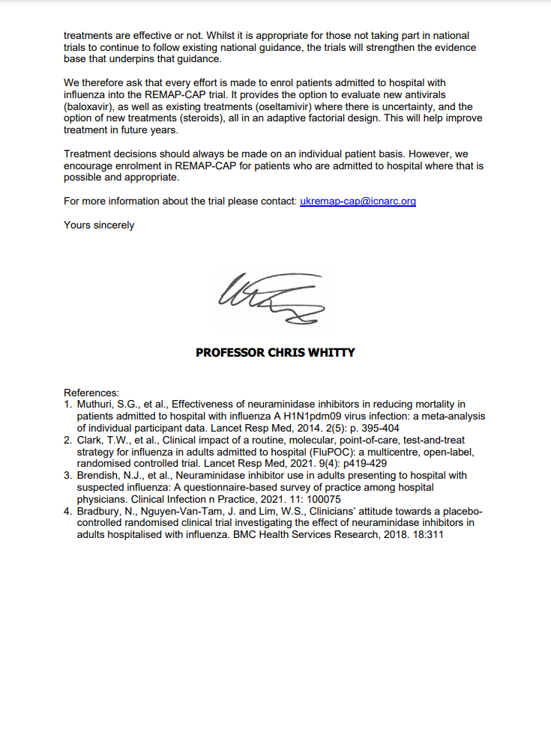
Oseltamivir (Tamiflu)
Achtergrond
NAI's worden in meerdere richtlijnen aangeraden voor ziekenhuispatiënten met influenza
De Chief Medical Officer for England richtte in 2023 een schrijven aan alle ziekenhuizen in het VK om te pleiten voor studies met een controlearm zonder antivirale middelen
“[...] in het bijzonder voor ziekenhuizen en artsen die landelijke studies ondernemen beschouwen wij randomiseren als geheel in overeenstemming met Good Clinical Practice en met onze richtlijnen.”
“Tot nu toe is voor géén van deze antivirale behandelingen bewijs uit gerandomiseerde studies met controlegroep dat ze de uitkomst verbeteren voor ziekenhuispatiënten.”
Het kan nodig zijn dit duidelijk te maken d.m.v. discussie/communicatie ter plaatse

Slide 10
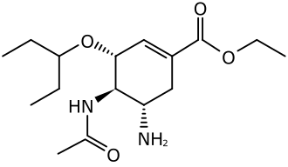
Oseltamivir (Tamiflu) toelatingseisen
Patiënten mogen niet deelnemen als er NAI (oseltamivir of zanamivir) voorgeschreven is, of gaat worden, voor hun huidige infectie
Patiënten onder behandeling voor een bacteriële co-infectie mogen meedoen als het zorgteam meent dat influenza aan de longaandoening bijdraagt
Vrouwen die zwanger zijn of borstvoeding geven mogen meedoen (zie appendix 4 van het protocol voor de procedure)
Mag gebruikt worden bij patiënten met lever- en nierfalen

Slide 11
Oseltamivir (Tamiflu) dosering en bijwerkingen
Alleen oraal of per neussonde (geen IV)
Behandeling duurt 5 days (10 dagen in geval van immunodeficiëntie), thuis af te maken als de patiënt ontslagen wordt
Dosis: 75mg tweemaal daags bij normale nierfunctie
  75mg eenmaal daags indien eGFR 10-29ml/min
  75mg als eenmalige dosis indien eGFR <10ml/min (of in geval van dialyse/hemofiltratie)
  Aanpassen als lichaamsgewicht 40kg (zie protocol)
  Let op, de aanpassing van de dosis t.b.v de nieren is in RECOVERY anders dan in de SmPC
Er zijn geen significante geneesmiddelinteracties bekend
De meest voorkomende bijwerkingen zijn hoofdpijn, misselijkheid en overgeven (<10%); ernstige overgevoeligheid is zelden gemeld

Slide 12
CORTICOSTEROÏDEN TEGEN INFLUENZA

Slide 13
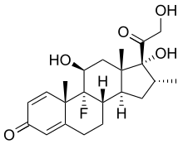
corticosteroïden tegen influenza
Achtergrond
Corticosteroïden zijn een standaardbehandeling voor patiënten met COVID-19-pneumonie; bij patiënten die zuurstof krijgen verminderen ze het overlijdensrisico met ~1/5
Er is in het verleden voorgesteld ze tegen influenza-pneumonie in te zetten, maar ze zijn nooit goed getest op ziekenhuispatiënten
Het terugdringen van immuun-gemedieerde longschade zou bij ernstige griep de overlevingskans kunnen verbeteren zoals bij COVID-19

Slide 14
Corticosteroïden tegen influenza
Toelatingseisen
Deelnemers zijn patiënten met influenza-pneumonie plus hypoxie (krijgen extra zuurstof of hebben SpO2 <92% met gewone lucht)
Gecontra-ïndiceerd als er systemische corticosteroïden voorgeschreven zijn of gaan worden, of bij co-infectie met SARS-CoV-2
Vrouwen die zwanger zijn of borstvoeding geven mogen deelnemen (maar gebruik prednisolon/hydrocortison i.p.v. dexamethason - zie protocol)
Patiënten met lever- of nierfalen mogen deelnemen
Als een patiënt zo ingedeeld is dat hij alleen normale zorg krijgt, en het wordt daarna nodig om corticosteroïden toe te dienen, dan moet dat gebeuren (hoort alleen te gebeuren vanwege een verandering in zijn klinische toestand)

Slide 15
Corticosteroïden tegen influenza
Dosering en bijwerkingen
Dexamethason 6mg eenmaal daags, oraal/neussonde of IV
Behandeling duurt 10 dagen of tot ontslag uit het ziekenhuis als dat eerder is
Geen monsters voor baseline noch follow-up
De belangrijkste bijwerkingen van corticosteroïden moeten overwogen en voorzien worden, volgens de normale praktijk, bv.
  Risico op hyperglycemie (overweeg of extra monitoring nodig is)
  Schade aan de maagwand (overweeg een maagbeschermer als het risico hoog is)
  Infectie (i.h.b. in geval van immunosuppressie om andere redenen)
  Psychiatrische reacties
  Vocht vasthouden
  Risico op bijnierschorsinsufficiëntie na plotselinge stopzetting, bv. bij patiënten met significant eerder gebruik van corticosteroïden of andere oorzaken van bijnierschorsinsufficiëntie (overweeg geleidelijk stopzetten volgens de normale praktijk)

Slide 16
Corticosteroïden tegen influenza
Potentiële interacties
Dexamethason is een CYP3A4 substraat, er is dus een risico op verhoogde blootstelling en bijwerkingen bij toediening naast andere sterke CYP3A4-inhibitoren, bv.
  Claritromycine/erytromycine (maar niet azitromycine)
  Ritonavir/cobicistat
  Azool-fungiciden
Overweeg of een sterke CYP3A4-inhibitor veilig kan worden onderbroken/vervangen; overweeg of extra monitoring op bijwerkingen van steroïden nodig is
Is de sterke CYP3A4-inhibitor niet te vermijden, dan kan het ongewenst zijn om de patiënt in de corticosteroïden-vergelijking op te nemen, maar het protocol verbiedt dit niet, want de behandeling hoort gebaseerd te worden op de beoordeling van de individuele risico's/voordelen

Slide 17
Samenvatting - Influenzabehandelingen
Influenza eist honderden duizenden doden per jaar, en een influenza pandemie kan nog honderdmaal erger zijn
Anders dan voor COVID-19 zijn er goede gerandomiseerde studies van veelbelovende griepbehandelingen bij ziekenhuispatiënten
Dank voor uw medewerking aan het verbeteren van de behandeling van griep!

